Slide 1
СТАРТ РАБОТЫ В ЭЛЕКТРОННОМ ДНЕВНИКЕ МРКО ДЛЯ РОДИТЕЛЕЙ. Знакомство с новой версией и алгоритм действий
Государственное автономное учреждение
«Московский центр качества образования»
г. Москва, 21.08.2014 г.

Slide 2
ЭЛЕКТРОННЫЙ ДНЕВНИК МРКО.
ДОСТУП И ВХОД В ЛИЧНЫЙ КАБИНЕТ РОДИТЕЛЯ
Напоминаем Вам, что с 1 сентября вход родителей
(законных представителей) и обучающихся будет осуществляться только через Портал государственных услуг: http://pgu.mos.ru/ru/ → вкладка «Образование, учеба» → вкладка «Электронный дневник школьника (МРКО)» → « Получить услугу».
Обращаем Ваше внимание на то, что доступы в систему обучающимся и родителям (законным представителям) должны выдать классные руководители. Для родителей (законных представителей) и обучающихся генерируются разные доступы (логины и пароли). Это связано с разницей в содержании их личных кабинетов в системе.
Для входа в личный кабинет родителя введите свой логин и пароль,
полученный у классного руководителя Вашего ребенка

Slide 3
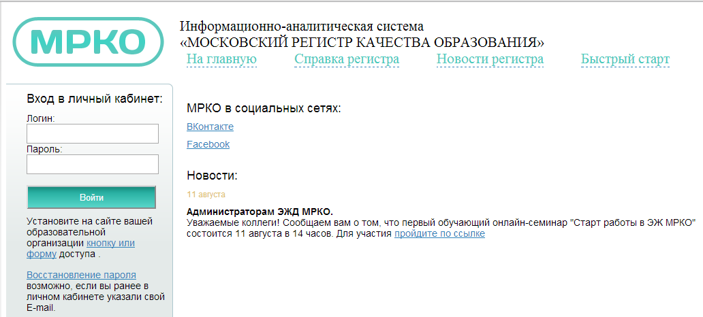
ЭЛЕКТРОННЫЙ ДНЕВНИК МРКО.
ДОСТУП И ВХОД В ЛИЧНЫЙ КАБИНЕТ РОДИТЕЛЯ
ПОЛУЧИТЕ ЛИЧНЫЙ ЛОГИН И ПАРОЛЬ У КЛАССНОГО РУКОВОДИТЕЛЯ!
Для входа в личный кабинет родителя введите свой логин и пароль,
полученный у классного руководителя Вашего ребенка

Slide 4
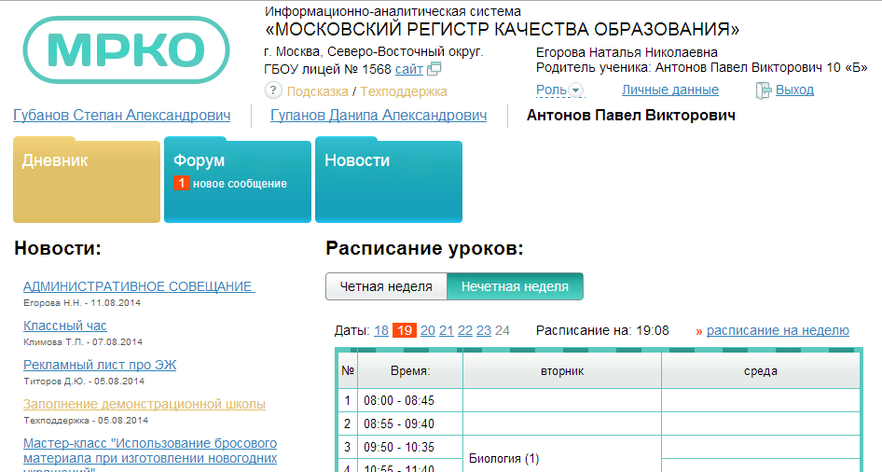
ЛИЧНЫЙ КАБИНЕТ РОДИТЕЛЯ В МРКО. ИНТЕРФЕЙС И ОСНОВНЫЕ МОДУЛИ
Модуль
образовательного
процесса
Модуль коммуникативный
Главная страница личного кабинета родителя в ЭЖД МРКО.
Доступны модули: «Дневник», «Форум», «Новости».
На главной странице отражено окно «Расписание» на определенный период. Последние новости.

Slide 5
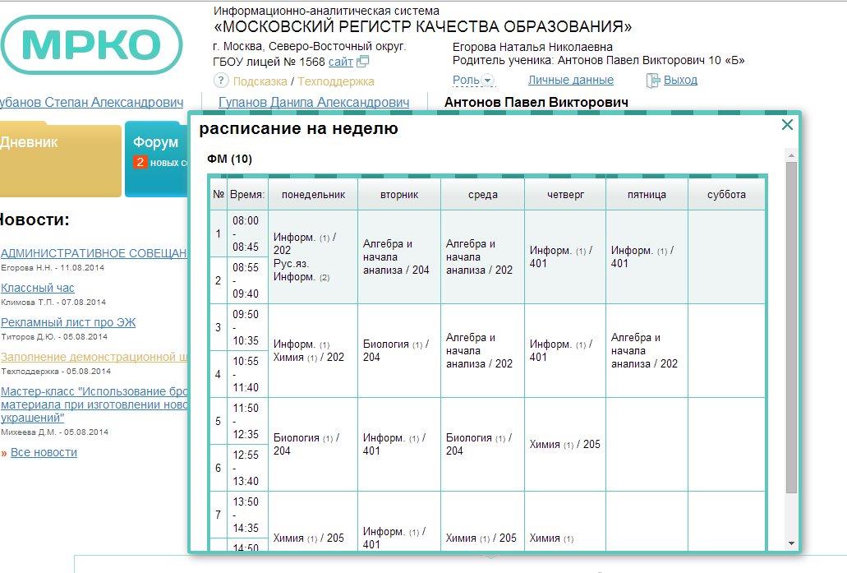
ЛИЧНЫЙ КАБИНЕТ РОДИТЕЛЯ В МРКО.
МОДУЛЬ «РАСПИСАНИЕ»
Расписание ребенка возможно отразить на неделю

Slide 6
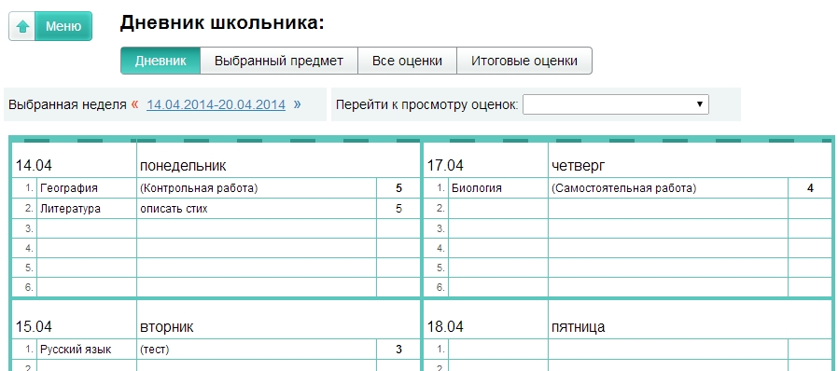
ЛИЧНЫЙ КАБИНЕТ РОДИТЕЛЯ В МРКО.
МОДУЛЬ «ДНЕВНИК ШКОЛЬНИКА»
На странице «Дневник» представлена информация в выбранный период: дата, предметы, домашняя работа, оценки

Slide 7
ЛИЧНЫЙ КАБИНЕТ РОДИТЕЛЯ В МРКО.
ПРОСМОТР УСПЕВАЕМОСТИ ПО ПРЕДМЕТУ
На странице «Выбранный предмет» отражены: дата, тема урока, домашняя работа, успеваемость ребенка по предмету в выбранный период

Slide 8
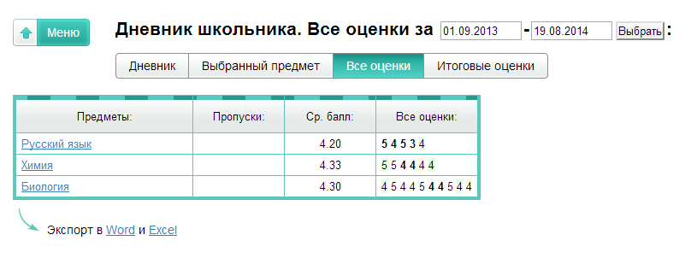
ЛИЧНЫЙ КАБИНЕТ РОДИТЕЛЯ В МРКО. ПРОСМОТР ВСЕХ ОЦЕНОК
На странице «Все оценки» отражена успеваемость ребенка по всем предметам в выбранный период. Возможно выгрузка в Word, Excel.

Slide 9
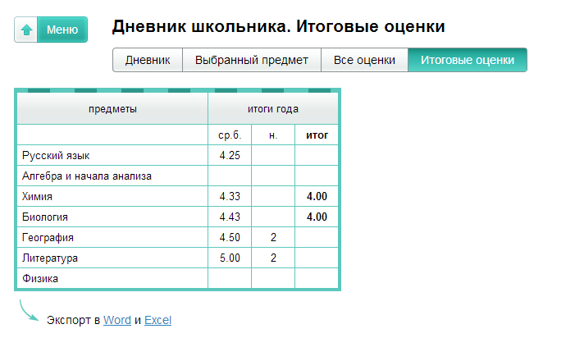
ЛИЧНЫЙ КАБИНЕТ РОДИТЕЛЯ В МРКО. ИТОГОВЫЕ ОЦЕНКИ
На странице «Итоговые оценки» отражена успеваемость (средний балл, итоговые оценки по предметам) ребенка за весь учебный год и количество пропущенных уроков.

Slide 10
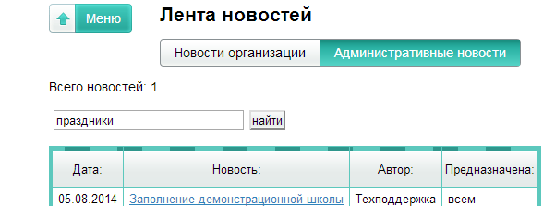
ЛИЧНЫЙ КАБИНЕТ РОДИТЕЛЯ В МРКО. ЛЕНТА НОВОСТЕЙ
На странице «Лента новостей» для Вас и Вашего ребенка отражены :
- НОВОСТИ ОРГАНИЗАЦИИ;
- АДМИНИСТРАТИВНЫЕ НОВОСТИ

Slide 11
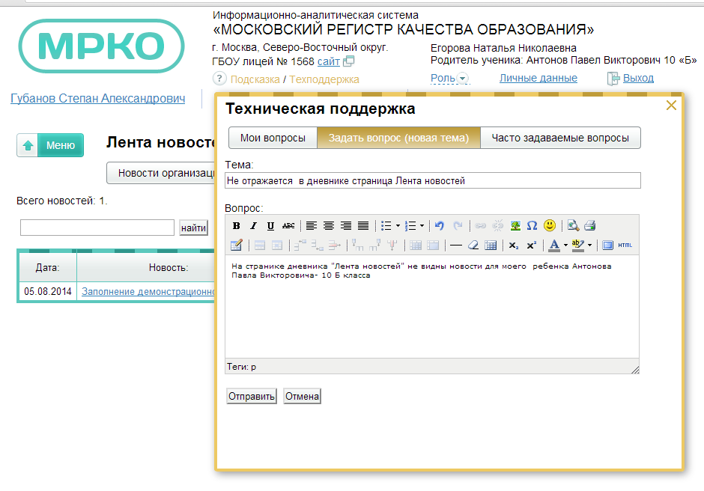
МОДУЛЬ «ЛЕНТА НОВОСТЕЙ»
В случае проблем в модуле «Дневник» на главной
странице задайте вопрос в службу технической поддержки ИАС МРКО

Slide 12
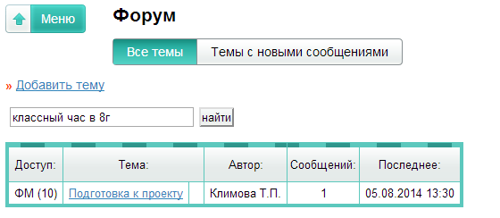
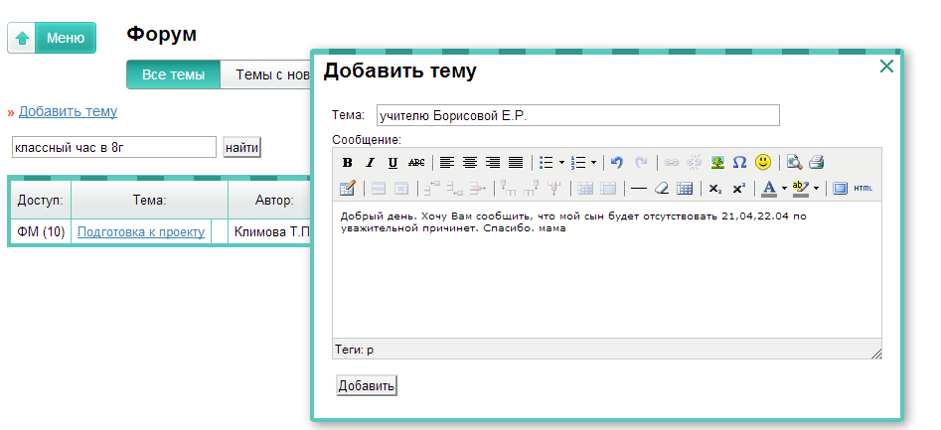
МОДУЛЬ «ФОРУМ»
В модуле «Форум» новости школы, класса.
Задайте вопрос: классному руководителю, педагогу, заместителю директора

Slide 13
БЛАГОДАРИМ ЗА СОТРУДНИЧЕСТВО!
Совместные сетевые совещания МЦКО и ДИТ
(постоянно)
ПОРТФОЛИО
ПЕДАГИЧЕСКОГО
СОТРУДНИКА
ПОРТФОЛИО
ОБУЧАЮЩЕГОСЯ
Интеграция Реестра «Контингент»

